Slide 1
Politireformen
Noen perspektiver
Rune Glomseth
Brumunddal Rotary
19. September 2016

Slide 2
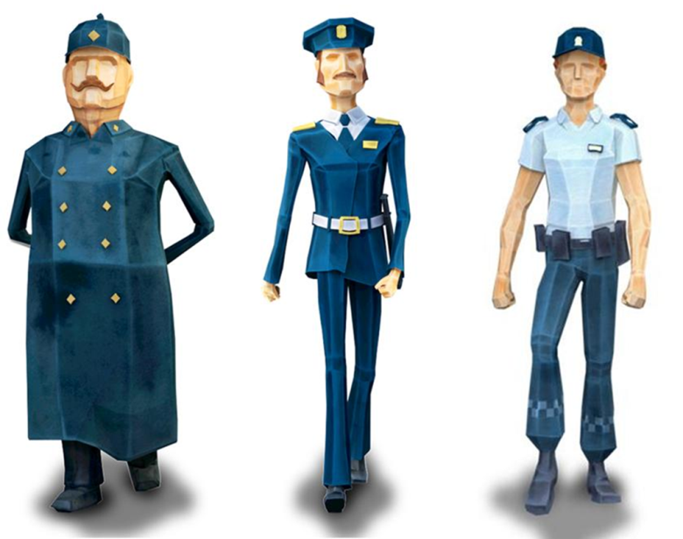
Disposisjon
Kontekst - megatrender – utviklingstrekk
Politireformer i en rekke land
Nærpolitireformen
  Bakgrunn - drivkrefter
  Målsetting
  Innhold
  Prosess
  Kritikk
  Endring av fokus
  Kritiske suksessfaktorer
  En smakebit fra et forskningsprosjekt
  Erfaringer og synspunkter fra praksis, inntrykk fra politiledere
  Oppsummering

Slide 3
Kontekst - megatrender
Politi i reform – det store bildet
Sentralisering i mange land i Nord- og Vest Europa – herunder Norden
Fokus er på organisasjonsstruktur, men også på styring, innsparing og effektivisering samt effektivitet
Migrasjon
Radikalisering
Terror
Økonomisk nedgang
Kriminalitetsutvikling
Sentralisering
Politiets legitimitet under press
Krav om resultater og effektivitet
Fokus på kjerneoppgavene
Kriser

Slide 4

Politireformer – overalt?
Danmark, Sverige, Finland og Island
England
EU
Australia, New Zealand
USA
Pakistan
Kina
Russland
Russian police reform (Закон о Полиции (Zakon o Politsii (Law on Police))) is an ongoing effort initiated by then President Dmitry Medvedev to improve the efficiency of Russia's police forces, decrease corruption and improve the public image of law enforcement. On 7 February 2011, amendments were made to laws on the police force, the criminal code and the criminal procedure code.
The amendments came into force on 1 March 2011. These changes stipulate a personnel cut of 20%, the renaming of Russian law enforcers from "militsiya" (militia) to "politsiya" (police), substantial increases in wages, centralisation of financing, and several other changes. Around 217 billion rubles ($7 billion) have been allocated from the federal budget to finance the reform
Noen fellesfaktorer:
Økonomi, effektivitet, relasjonen til befolkningen, arbeidsmåter, kultur og kritikk
Police corruption and police reform: The Fitzgerald inquiry in Queensland, Australia

Slide 5
FBI-kurset Nordic Leeds,
København september 2015
Question | Denmark | Sweden | Norway | Finland | Iceland
What are the Police Reforms in your country? | In 2007 a Police reform centralized the supreme command at the Police Commissioner and going from 54 districts to 12. In 2010 a reform of the national police In 2013 a Leadership reform (finished April 2014) | One new united Police force. No more local kingdoms. A new leader structure standard from end to end six levels, top chief no. 1 and employees no. 6 starting from January 2015 | There are two reforms; one in the security service (sorting directly under the Justice dep.), and one in the police (sorting under the Police directorate). The police reform is divided into a quality and a structure reform. | In the past 5 years we had a total organizational reform, which was executed in three different phases. We went from 90 districts to 25 and then again to 11 (+1). | Change of the Police Act, taking action in January 2015 resulting in the number of police districts being reduced from 15 to 9. Before the change, district commissioners acted as police commissioners, each in their own administrative area, with the exception of Reykjavík, where control of the police is and will be in the hands of a special police commissioner. The main goal of this change is to give each and every police district the possibility to take care of all police related tasks in the district and separate the two roles of District commissioner and Police Commissioner.
Typiske trekk ved reformer i de nordiske lands politi. Struktur og sentralisering er nøkkelfaktorer.

Slide 6
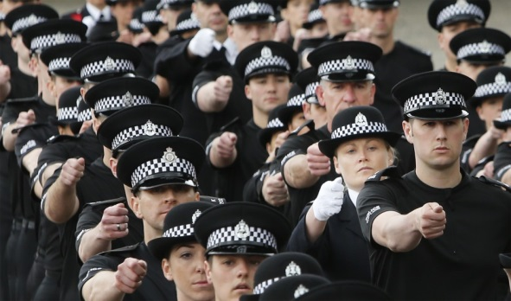
Den skotske politireformen
Noen erfaringer , kilde: professor Fyfe, 2016
Tre målsettinger
Tilliten til politiet sank etter reform i Skottland
Den skotske politireformen har på mange måter vært en fiasko, ifølge professor Nicholas Fyfe. Han håper norske myndigheter tar lærdom av studiene fra Skottland, og justerer kursen på den norske reformen.
Bedret indre effektivitet
  Å opprettholde og forbedre polititjenesten tross økonomiske kutt
Bedret ekstern effektivitet
  Øke nasjonal kapasitet
  Og forbedre tilgang til spesialenheter landet over
Bedre engasjement
  Å styrke forbindelsen mellom politi og lokalsamfunn
Skulle lede til en bærekraftig modell for politi og politivirksomhet i Skottland
Tre ikke-intenderte konsekvenser:
En endring kultur av kontroll
Politisering av politiet, lokal krise
Tap av tillit
Noen detaljer:
Sentralisering
Erosjon av lokale politiressurser
Bekymring mht informasjonsdeling
Lokale politifolk fikk nedgang i ferdigheter
Mindre lokal autonomi til politimestre

Slide 7
Bakgrunn for Nærpolitireformen
Nærpolitireformen
Se megatrendene
NPM offentlig sektor – reformer i ulike sektorer og etater - også politiet
Politiet: betydelig tilførsel av midler gjennom flere år uten forventet resultatforbedring 2005-2012
Politireform 2000 - oppfølging
Resultatreformen
22.7.2011
22.juli-kommisjonen
Politianalysen
Politisk enighet – politisk beslutning
Notes:
Hvorfor en politireform?
Vi må erkjenne at politiet i dag er under et betydelig endringspress.
Grunnleggende utviklingstrekk i samfunnet utfordrer det norske politiet og stiller nye krav til hva som er en god og tilfredsstillende polititjeneste.
Det er naturlig å evaluere reformen fra 2001
Dagens organisering i 27 politidistrikter gir ikke de nødvendige forutsetninger for å utvikle spesialistfunksjoner og kapasiteter til å håndtere større og alvorlige saker og hendelser godt nok.
Ressursene til politiet har økt fra 2005 til 2012, men det har ikke ført til en bedring i resultatene.
Det er for store forskjeller mellom politidistriktene i størrelse og kriminalitetsomfang, og det gjør det vanskelig å utvikle et felles kunnskapsgrunnlag, prosedyrer og metoder for politiets arbeid.
Gjørv-kommisjonen pekte på ressursene som ikke fant hverandre 22. juli

Slide 8
22.juli-kommisjonen –
«Det er ikke én årsak alene som kan forklare responsen – verken for det som sviktet, eller det som fungerte. Kommisjonen mener likevel å ha observert at enkelte grunnleggende forutsetninger er avgjørende for etatenes prestasjoner.
Der det sviktet, skyldtes det primært at:
Evnen til å erkjenne risiko og ta lærdom av øvelser har vært for liten.
Evnen til å gjennomføre det man har bestemt seg for, og til å bruke planene man har utviklet, har vært for svak.
Evnen til å koordinere og samhandle har vært mangelfull.
Potensialet i informasjons- og kommunikasjonsteknologi har ikke vært godt nok utnyttet.
Ledelsens evne og vilje til å klargjøre ansvar, etablere mål og treffe tiltak for å oppnå resultater har vært utilstrekkelig.
Etter kommisjonens mening handler disse lærdommene i større grad om ledelse, samhandling, kultur og holdninger – enn mangel på ressurser, behov for ny lovgivning, organisering eller store verdivalg.»
En omfattende og viktig rapport: vendepunkt for offentlig forvaltning generelt og politiet spesielt. Noen kritiske merknader til rapporten.

Slide 9
Politianalysen – «Ett politi rustet for å møte fremtidens utfordringer»
Offentlig utredning 2012-2013
Strukturreform
  Slå sammen 27 politidistrikt til 6
  Kutte antall lensmannskontor/politikontor fra 354 til 210
Kompetansereform
  I bakgrunnen i rapporten og senare i prosessen
Typisk post-NPM reform
Mer til felles med NOU 1999:10 (Politireform 2000) enn med Gjørv-kommisjonen
Kilde: Lægreid, 2016

Slide 10
Politistudien
Hovedfokus på effektivitet og NPM:
  Et mer kostnadseffektivt politi
Konsentrasjon om kjerneoppgavene
Klarere skille mellom fag og politikk, mer autonomi til POD
Sentralisering – svekking av det kommunale selvstyre
Spesialisering - Sterkere og mer robuste fagmiljø
Mål- og resultatstyring
  Mer fokus på ‘make the manager manage’ enn ‘let the manager manage’
Men også samordning: Ett politi
Kilde: Lægreid, 2016

Slide 11
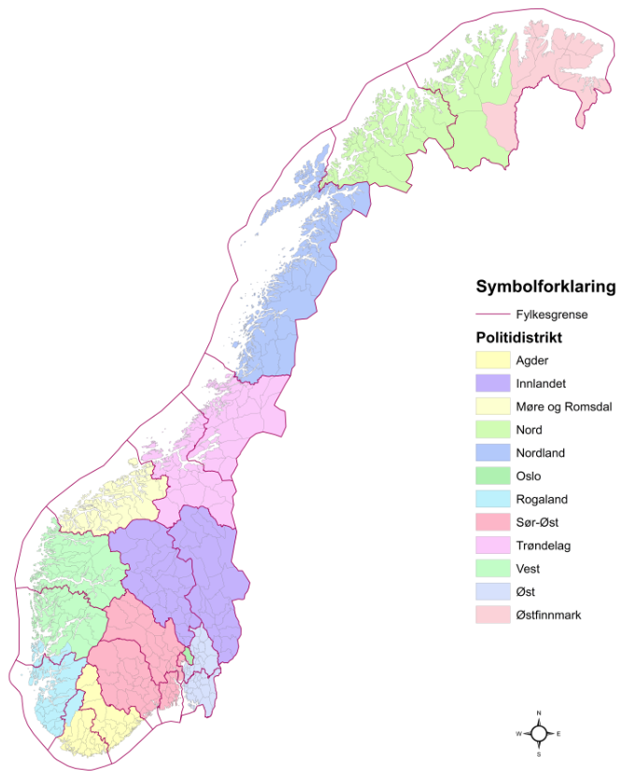
Politi-Norges nye struktur
12 politidistrikter
Nivå to vil inneholde flere tjenestesteder
Politidirektoratet bestemmer administrasjonssted i hvert distrikt
Pågående prosess: antall og plassering av driftsenheter/
lensmannskontorer
Notes:
Politiet skal organiseres i to nivåer, med 12 distrikter og et visst antall driftsenheter under dette..
Nivå to vil inneholde flere tjenestesteder
Med mer robuste politidistrikt vil befolkningen oppleve å bli møtt med bedre politikompetanse.
POD gis fullmakt til å bestemme hvor administrasjonsstedene i politidistriktene skal plasseres – basert på faglige kriterier og distriktenes naturlige tyngdepunkt.

Slide 12
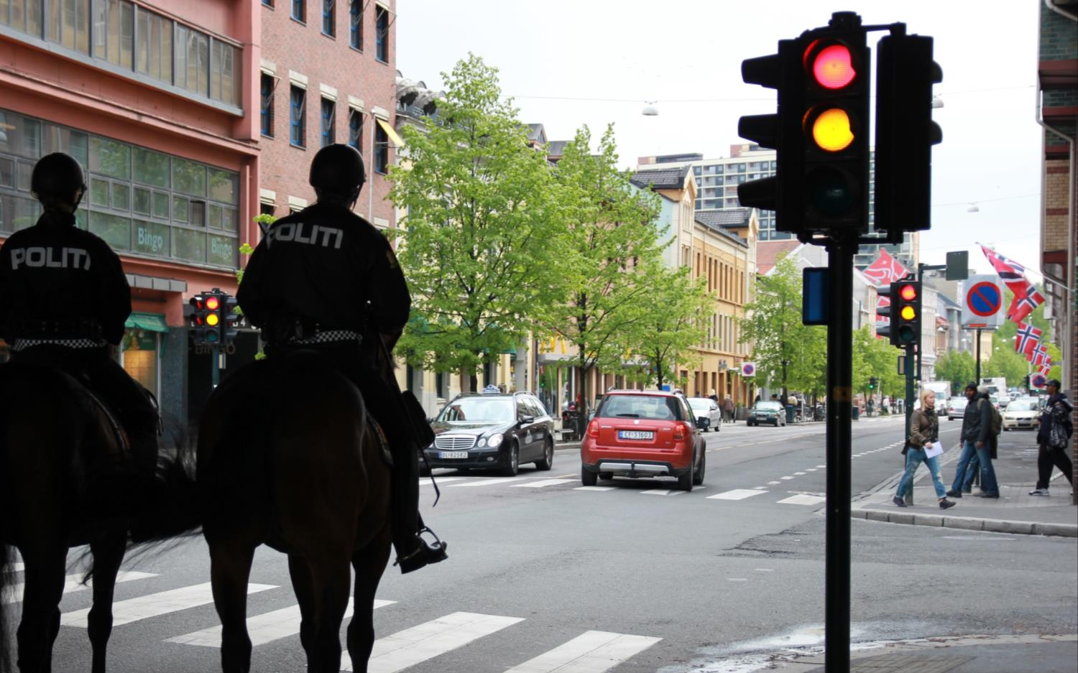
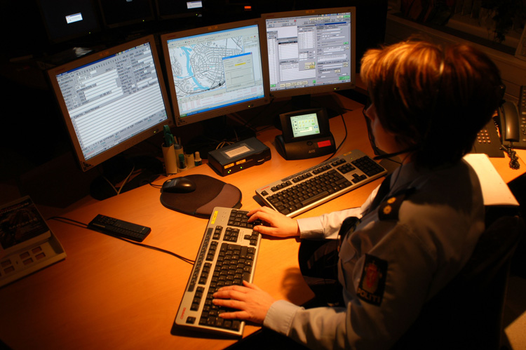
Et kompetent og effektivt lokalt nærpoliti, som er der befolkningen er …
… samtidig skal vi utvikle
robuste fagmiljøer som
er i stand til å møte
dagens og morgendagens
kriminalitetsutfordringer.
Kilde: Anundsen, 2015
Notes:
Regjeringen fremmer en stortingsproposisjon som legger til rette for et godt nærpoliti, og som sikrer politiet en organisering som styrker arbeidet med forebygging, etterforskning, iretteføring og beredskap.

Slide 13
To sentrale prosjekter i politireformen,nå
Etterforskningsløftet
Politiarbeid på stedet
De 19 tiltakene POD foreslår
Styring og forvaltning
1. Forvaltningsapparat for etterforskning
Det skal etableres et nasjonalt etterforskningsforum med deltakere fra påtalemyndighet, alle distrikter og særorganer. Forumet skal sikre nærhet til fagmiljøene og sikre at anbefalinger gjøres i et helhetsperspektiv.
2. Bedret styring og oppfølging fra Politidirektoratet
POD skal gjennom plan- og ramme- og disponeringsskriv sette tydelige mål og rammer for etterforskning, og sørge for at resultatene følges opp. Tett oppfølging av måloppnåelse og resultater i styringsdialogen mellom POD og underliggende enheter.
Ledelse og kultur
3. Bedret administrativ ledelse av etterforskning
Styrke positiv ledelseskultur som gir bedre daglig ledelse og reduserer turnover. Gi ledere opplæring i styringsverktøyet PSV og kompetanseplaner
4. Systematisk evaluering og tilbakemelding
Kompetanse, Læring, karriere
5.Beredskap og øvelser (Nasjonale og lokale)
6. Nasjonale rolledefinisjoner med kompetansekrav
7. Obligatorisk årlig opplæring
8. Kapasitetsvurdering (Forskning)
9. Utrede karriereløp med definerte lønnsnivåer
Samhandling og arbeidsprosesser
Organisering
Digitalisering og IKT-støtte
Hele handlingsplanen er nå til behandling i Justis- og beredskapsdepartementet. Det er departementet som avgjør om tiltakene og handlingsplanen vil utgjøre Regjeringens endelige løft for etterforskningsfaget.
Betydelige gevinster i mer politiarbeid på stedet
Politidirektoratet har utarbeidet en samfunnsøkonomisk analyse av arbeidsformen Politiarbeid på stedet. Analysen underbygger at en nasjonal implementering vil gi betydelige gevinster for politiet og publikum.
Politiarbeid på stedet handler om å løse flest mulig oppgaver så tidlig og raskt som mulig, løse oppgaver med god kvalitet og utnytte tilgjengelig teknologi. Arbeidsformen gir effekter i hele verdikjeden, og bidrar til enhetlig og standardisert polititjeneste og systematisk kunnskapslæring i etaten.
Lydavhør på stedet og økt bruk av mobile løsninger er to sentrale tiltak i Politiarbeid på stedet. Lydavhør bidrar for eksempel til store besparelser for etterforskere fordi fornærmede og/eller vitner slipper å stille på nye avhør. Videre bidrar lydavhør på stedet til at saker ferdigstilles raskere.

Slide 14
Noen kritiske faktorer for å lykkes
Godt og kompetent lederskap
Styrking av politiets ledelsessystem
Arbeid med kulturen
Gode lokale prosesser internt og meget viktig eksternt mot lokalpolitikere og andre, involvering
Økonomisk smøring av reformen – lite til nå – 2017 blir annerledes?
At politiet tar lærdom av andre politireformer, eks den skotske
At politiets resultater ikke reduseres for mye og vedvarende

Slide 15


Nye forutsetninger for å lede

Slide 16


Kritikk fra ulike aktører – noen faktorer
For sterkt fokus på struktur
Nærpolitireform er en sentraliseringsreform
  På to nivåer
Top-down-prosess/-perspektiv, for lite oppstrømsprosesser
Svært krevende prosess, tar ressurser, (foreløpig)
- reduksjon av politikraft
Ingen eller liten økonomisk «smøring» av reformen
Tar ikke hensyn til forskning på endringer og erfaringer fra andre lands politireformer
Foreløpig svakt lokal forankring
Utviklingstrekk som terrorfare, migrasjon og radikalisering fordrer et sterkt lokalt forankret politi
Politireformen i motsatt retning av politikernes bestilling
Må tilbake på riktig spor, mener PF-leder Sigve Bolstad.

Slide 17
God match mellom politiske mål og ansattes forventninger?
Noen enkle funn – en liten smakebit
Insert
«Academic unit»
on every page:
1 Go to the menu «Insert»
2 Choose: Date and time
3 Write the name of your faculty or department in the field «Footer»
4 Choose «Apply to all"
Helge Renå og Rune Glomseth
Presentert på den 6. Nordic Police Research seminar in Oslo,
8. -9. september 2016
Notes:
Phd project: Theor: org beh in crises, org-ind. Emp: ”22/7”
Paper: first attempt to develop a theoretical framework with the aim of ehancing our understanding and explanations of first responders´crisis response and crisis coordination
And apply it on a limited part of the empirics.
The title: organizing matters, does it facilitate or hinder the response of the first responders, a potential conflict between the comncept of org routines and crisis situations.
Tenative, work in progress, suggestions and comments very welcome.

Slide 18
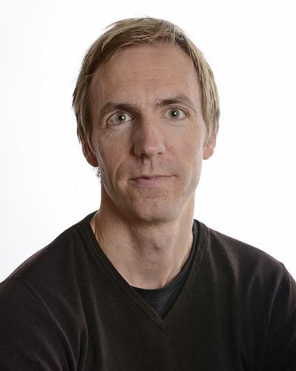
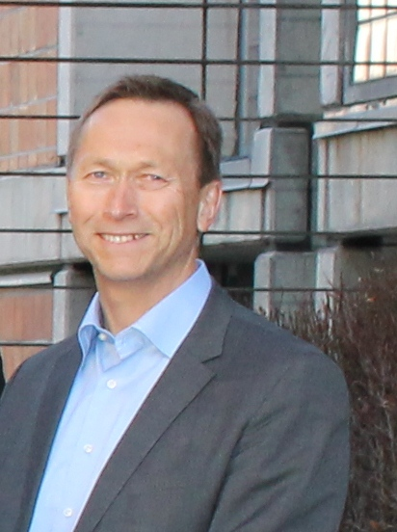
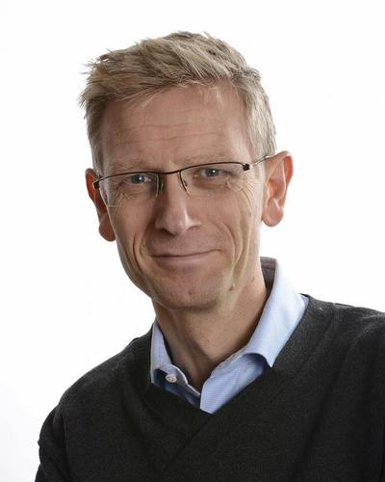
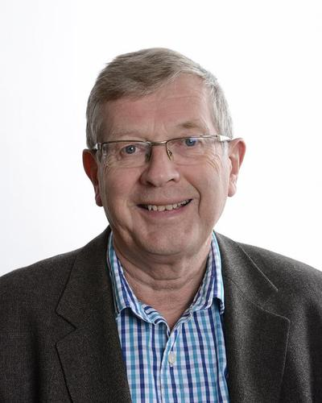
Helge Renå
Rune Glomseth
Jacob Aars
Per Lægreid

Slide 19
Bakgrunn, motivasjon and mål
Store reformer bør studeres
Finansiering:
  Nordisk samarbeidsråd for kriminologi & Difi
Tre mål, få fram kunnskap om:
  Lederes og ansattes vurdering av sitt arbeidssted (politiet) i dag
  Lederes og polititjenestemenns forventninger til reformen
  Ledere og polititjenestemenns aktiviteter
  (ønsket og framtidig mål: nordisk sammenlignende studie)
Notes:
Enhver større reform bør være gjenstand for ekstern, uavhengig og kritisk forskning. For å kunne gjøre god forskning på større reformer og dets effekter på institusjonen og dens rolle i samfunnet trengs kunnskap om hvordan situasjonen var i reformens startfase. Vårt prosjekt vil bidra med slik kunnskap
Planen er å gjenta undersøkelsen to ganger på senere tidspunkt (senere i gjennomføringsfasen av reformen og en viss tid etter reformen er gjennomført) for å kunne spore endringer over tid. Fordi undersøkelsen har et paneldesign vil en kunne spore endringer på individnivå over tid. Dette er ikke så vanlig og bidrar til å styrke detaljnivået på undersøkelsens, og resultatenes gyldighet
Formålet med prosjektet er tredelt, å få kunnskap om: i) lederes og ansattes oppfatninger om eget arbeidssted, og politiet mer generelt, ved reformens igangsettingsfase, ii) lederes og ansatte forventninger til reformen, iii) ledere og ansattes aktiviteter (hvem har de kontakt med, hva bruker de tid på m.v.). videre er et viktig formål med prosjektet å samle inn (og gjøre tilgjengelig) data som kan være viktig grunnlagsdata for fremtidige norske, og nordiske komparative forskningsprosjekt.

Slide 20
Første steg
POD og fagforeningene (mest Politiets Fellesforbund)
Elektronisk spørreundersøkelse, via Norsk Senter for Forskningsdata (NSD)
En populasjons servey
  15 713 det totale antallet respondenter
  5 783 mottatte svar (36,8 %)
  4 479 komplette svar (28,5 %)
Notes:
threat causes psychological stress and anxiety and physiological arousal. These factors effect how individuals process information.
tend to emit dominant, well-learned or habituated responses in threat situations

Slide 21
Nærpolitireformen vil bidra til:

Slide 22
Arbeidsplassen/politiet: I dag og etter reformen

Slide 23
Egen arbeidssituasjon

Slide 24
Dagens norske politi - 10 grunnprinsippene
(St.meld. Nr. 42 (2004-2005) Politiets rolle og oppgaver)

Slide 25
Erfaringer fra praksis – september: politiledere 1
At reformen ikke er tilført penger, fører til at vi får et A og B-politi. Der det er reservetjeneste så blir beredskapsvakten ikke sendt ut på grunn av tomt budsjett. Stikk i strid med intensjonen til reformen.
Reservetjenesten som blir videreført noen steder er en trussel for kvalitetsreformen politiarbeid på stedet og Etterforskningsløftet. Dermed blir det ingen gevinst i politiets måte å jobbe på. De som er ute på reservetjeneste (RT) på natt skal gjøre det mest nødvendige fordi det koster å ha dem ute. SÅ skal de ha kompenserende hvile i 11 timer. Da er de heller ikke på jobb neste dag i mange tilfeller.
At det er et svært ensidig fokus på reform og budsjett bekymrer. Det er ingen diskusjoner rundt kvaliteten på det arbeidet vi utfører. Mesteparten av operativ aktivitet, ut over de akutte, prissettes før det tas en beslutning om det skal gjennomføres eller ei. Økonomi og ikke faglige begrunnelser avgjør.
At det er et svært ensidig fokus på reform og budsjett bekymrer. Det er ingen diskusjoner rundt kvaliteten på det arbeidet vi utfører. Mesteparten av operativ aktivitet, ut over de akutte, prissettes før det tas en beslutning om det skal gjennomføres eller ei. Økonomi og ikke faglige begrunnelser avgjør.

Slide 26
Erfaringer fra praksis 092016: politiledere 2
Jeg ser poenget til X X, men jeg ville nok heller ha fokusert på hvor vi skal. Det som er vedtatt er jo uansett utgangspunktet og rammene for veien videre, og jeg tror vi i denne prosessen ikke er tjent med å politisere.
  Nå må vi som fagetat si noe om hvorfor enkelte funksjoner må etableres i solide nok fagmiljø for å kunne yte både forsvarlige og profesjonelle tjenester til publikum, mens for andre tjenester som for eksempel innenfor vakt og beredskap hvor vi bør ha en geografisk tilnærming i forhold til responstid og ikke i forhold til de gamle etablerte strukturene.
  Så er min erfaring at svært mange er opptatt av ordet nærpolitireform. Her har alle politifolk en oppgave som formidlere. Visst skal vi gjøre det vi kan for å unngå å bli et aksjonspoliti, visst skal vi gjøre det vi kan for å unngå å miste kontakten med publikum, men nærpoliti handler om så mye mer enn den falske tryggheten i et til tider tomt lensmannskontor. Nærpoliti handler også om å være til stede for å bekjempe nettkriminaliteten, i SLT samarbeidet, i politiråd, i tette samarbeidsstrukturer med kommune og psykiatri for å iverksette tiltak ovenfor utilregnelige med farepotensiale, siden dette er mennesker som kan havne mellom to stoler. Denne formen for nærpoliti må vi i politiet formidle der vi har mulighet.
  I omorganiseringsprosessen er det helt greit og nødvendig at vi internt kan diskutere så fillene fyker, men det er vår jobb å skape trygghet hos publikum. Da nytter det ikke at det kun er noen politikere, politidirektøren og hans ledergruppe som kommuniserer tiltro til nærpolitireformen. Alle ansatte har et ansvar for å kommunisere dette. Vi må ikke glemme hvem vi er til for, og det handler om noe langt mer enn å jobbe for å bevare den lokale lensmannen.

Slide 27
Erfaringer fra praksis 092016: – politiledere 3
I den forsamlingen (Brumunddal Rotary) kan det være interessant å ta opp spørsmålet om hvem som påvirker hvilket politi vi skal ha. Jeg sitter med en følelse av at politikerne slapp taket i Nærpolitireformen så snart den var vedtatt. Hvordan fungerer lokaldemokratiet i møtet med politiet for å finne de gode løsningene?
Viktig at vi unngår de samme fallgruver som andre land har erfart. Spørsmålet er hvilke grep er tatt for å forebygge dette så langt?
Det er viktig å holde fast på hovedmålene med reformen "Et nærpoliti som er operativt, synlig og tilgjengelig og som har kompetanse til å forebygge, etterforske og påtale kriminelle handlinger og sikre innbyggerne trygghet. Det skal utvikles et kompetent og effektivt politi der befolkningen bor!
Altså ikke bare effektivisering/sentralisering, snarere tvert i mot

Slide 28
Innspill fra praksis 4, «overblikk»
Nærpolitireformen er den høyest prioriterte oppgaven for JD. Oppfølgingen i departementet er organisert som et prosjekt med prosjektleder og dedikerte medarbeidere for å følge opp. I tillegg er det opprettet ei styringsgruppe under ledelse av ekspedisjonssjefen i Politiavdelingen.
I tillegg er det oppnevnt tre utvalg som skal følge opp særskilte tiltak, bl.a. særorganstrukturen Det er POD som er gitt i oppdrag med å gjennomføre Nærpolitireformen gjennom et oppdragsbrev.
Statsråden har månedlige møter med POD direktør, i tillegg er det ukentlige oppfølgingsmøter med JDs prosjektorganisasjon og PODs prosjektorganisasjon for gjennomføringen.
I etablering av tjenestesteder/geografiske driftsenheter (se strukturen som jeg sendte deg i avtalen) skal lokalpolitikerne involveres og delta i dette arbeidet, og ikke bare motta et ferdigarbeidet utkast sendt på høring av politidistriktet.
Dette arbeidet skal ferdigstilles til 15.10, sak oversendt POD direktør. JD er endelig
klageinstans

Slide 29
Oppsummering
Politireform i Norge er del av en stor og omfattende trend, NPM, offentlig sektor samt mange lands politi
Driverne er: økonomi, behovet for effektivitet, terror, migrasjon, teknologi og endring av kriminaliteten, kriser, behovet for et kunnskapsstyrt, effektivt og moderne politi
Strukturreform og en kvalitetsreform
Endringer under marsjen
Kritiske faktorer for å lykkes – lederskap – etterforskningsløftet og politiarbeid på stedet
Erfaringer fra Skottland
Noen tidlige forskningsresultater om Nærpolitireformen
Stemmer fra praksis- noen politiledere mener
Politireformen er et nødvendig skritt: økt politikraft.
Den er svært kompleks og krevende. Høyt prioritert. Det legges mye innsats i arbeidet. Ses den i tilstrekkelig grad mot andre reformer?
Gylden regel: Reform avler reform

Slide 30
Takk for oppmerksomheten
Synspunkter, spørsmål, refleksjoner, kommentarer?

